Slide 1
学科竞赛编程
C++
NOI
IOI
教研研究院
NOIP

Slide 2
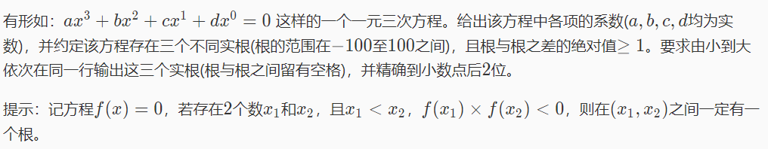
一元三次方程求解
题目描述

Slide 3
输入输出格式
输入格式：
一行，44个实数A,B,C,DA,B,C,D。
输出格式：
一行，33个实根，并精确到小数点后22位。

Slide 4
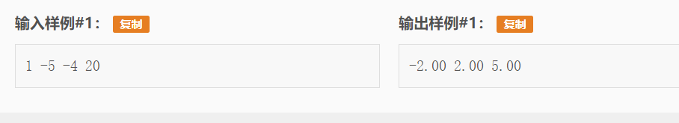
输入输出样例

Slide 5
#include<cstdio>
double a,b,c,d;
double fc(double x)
{
return a*x*x*x+b*x*x+c*x+d;
}
int main()
{
double l,r,m,x1,x2;
int s=0,i;
scanf("%lf%lf%lf%lf",&a,&b,&c,&d); //输入
for (i=-100;i<100;i++)
{
l=i;
r=i+1;
x1=fc(l);
x2=fc(r);
if(!x1)
{
printf("%.2lf ",l);
s++;
} //判断左端点，是零点直接输出。
//不能判断右端点，会重复。
if(x1*x2<0) //区间内有根。
{
while(r-l>=0.001) //二分控制精度。
{
m=(l+r)/2; //middle
if(fc(m)*fc(r)<=0)
l=m;
else
r=m; //计算中点处函数值缩小区间。
}
printf("%.2lf ",r);
//输出右端点。
s++;
}
if (s==3)
break;
//找到三个就退出大概会省一点时间
}
return 0;
}
1
PART ONE

Slide 6
数的划分
题目描述
将整数nn分成kk份，且每份不能为空，任意两个方案不相同(不考虑顺序)。
例如：n=7n=7，k=3k=3，下面三种分法被认为是相同的。
1,1,51,1,5;
1,5,11,5,1;
5,1,15,1,1.
问有多少种不同的分法。

Slide 7
输入输出格式
输入格式：
n,k (6<n≤200，2≤k≤6)
输出格式：
1个整数，即不同的分法。

Slide 8
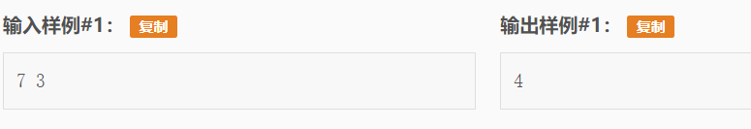
输入输出样例

Slide 9
#include<cstdio>
int n,k,cnt;
void dfs(int last,int sum,int cur)
{
if(cur==k)
{
if(sum==n) cnt++;
return;
}
for(int i=last;sum+i*(k-cur)<=n;i++)//剪枝，只用枚举到sum+i*(k-cur)<=n为止
dfs(i,sum+i,cur+1);
}
int main()
{
scanf("%d%d",&n,&k);
dfs(1,0,0);
printf("%d",cnt);
}
PART ONE

Slide 10
统计单词个数
题目描述
给出一个长度不超过200200的由小写英文字母组成的字母串(约定;该字串以每行2020个字母的方式输入，且保证每行一定为2020个)。要求将此字母串分成kk份(1<k≤40)，且每份中包含的单词个数加起来总数最大(每份中包含的单词可以部分重叠。当选用一个单词之后，其第一个字母不能再用。例如字符串thisthis中可包含thisthis和isis，选用thisthis之后就不能包含thth)。
单词在给出的一个不超过66个单词的字典中。
要求输出最大的个数。

Slide 11
输入输出格式
输入格式：
每组的第一行有22个正整数(p,kp,k)
pp表示字串的行数,kk表示分为kk个部分。
接下来的pp行，每行均有2020个字符。
再接下来有11个正整数ss，表示字典中单词个数。(1≤s≤6)
接下来的ss行，每行均有11个单词。
输出格式：
11个整数，分别对应每组测试数据的相应结果。

Slide 12
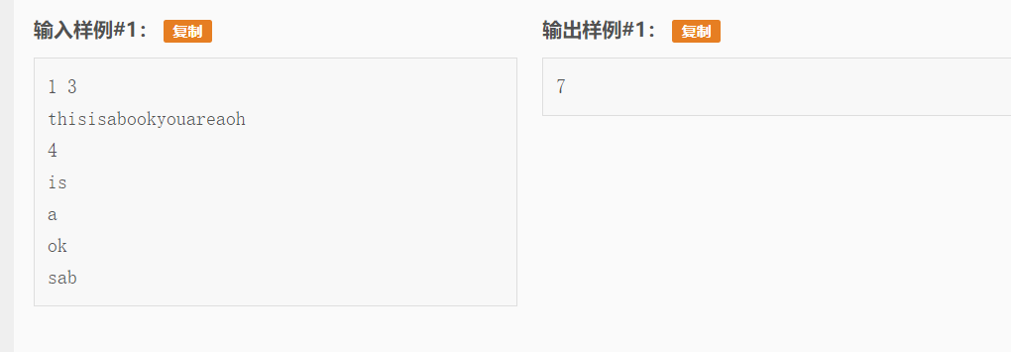
输入输出样例

Slide 13
void Init(void)
{
int i,j;
for(j=len;j>=1;j--)
for(i=j;i>=1;i--)
if(have(i,j)) w[i][j]=w[i+1][j]+1;
else w[i][j]=w[i+1][j];
}
void DP(void)
{
int i,j,r;
for(i=1;i<=k;i++) F[i][i]=F[i-1][i-1]+w[i][i];
for(i=1;i<=len;i++) F[i][1]=w[1][i];
for(i=1;i<=len;i++)
for(j=2;j<=k&&j<i;j++)
for(r=j;r<i;r++)
if(F[i][j]<F[r][j-1]+w[r+1][i])
F[i][j]=F[r][j-1]+w[r+1][i];
}
int main(void)
{
Input();
Init();
DP();
printf("%d",F[len][k]);
return 0;
}
#include<stdio.h>
#include<string.h>
int p,k,s,len,w[205][205],F[205][45];
char A[205],temp[25],word[10][205];
void Input(void)
{
int i;
scanf("%d%d",&p,&k); len=20*p;
while(getchar()!='\n');
while(p--)
{
gets(temp);
strcat(&A[1],temp);
}
scanf("%d",&s);
while(getchar()!='\n');
for(i=1;i<=s;i++) gets(word[i]);
}
int have(int x,int end)//是否存在以字符A[x]开头的单词
{
int i;
for(i=1;i<=s;i++)
{
char *p=strstr(&A[x],word[i]);
if(p!=NULL && p-&A[x]==0
&& strlen(word[i])<=end-x+1) return 1;
}
return 0;
}
PART ONE

Slide 14

F u t u r e X 科 学 教 育 - 创 新 课 程
像科学家一样思考
像工程师一样解决问题

